Slide 1
追求美善

Slide 2
要學會做人，讀《箴言》
要學會禱告，讀《詩篇》
要成為有福的人，讀《詩篇》第一篇

Slide 3
義人和惡人
智慧和愚昧
有福與痛苦
站立與跌倒
永生與滅亡

Slide 4
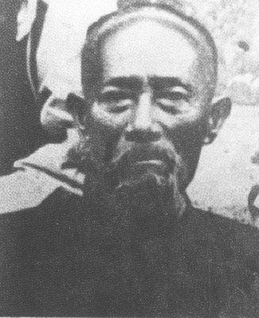
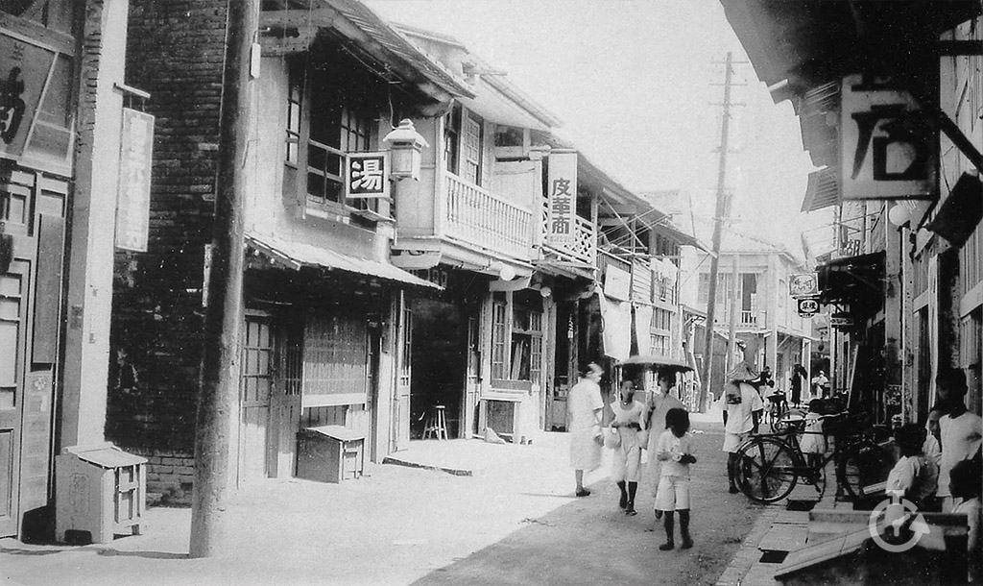
高長
看西街佈道所昔日街景

Slide 5
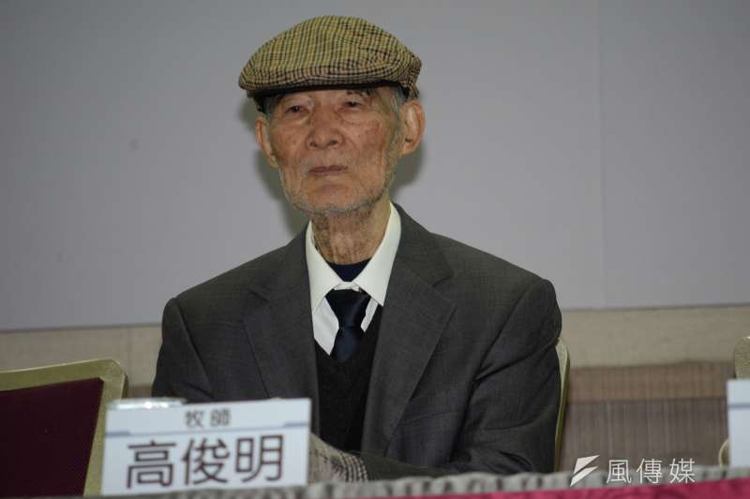
美與善的化身—高俊明牧師

Slide 6
追求美善-不與惡人為伍
惡人，罪人和褻慢人
計謀 (看不見的)，道路 (有方向的)，和座位 (特定的位置)
從，站，坐

Slide 7
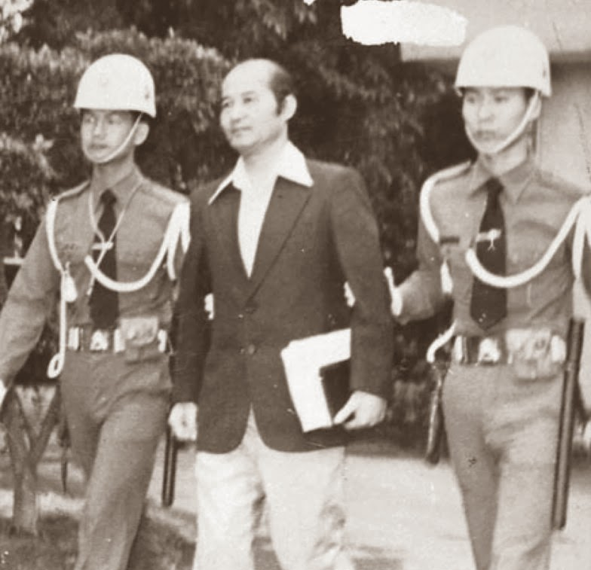
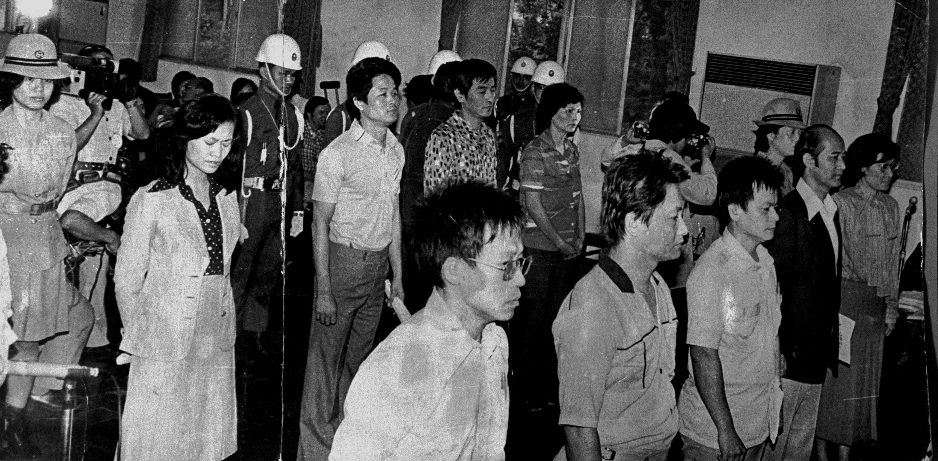
高俊明牧師等人
接受軍法審判

Slide 8
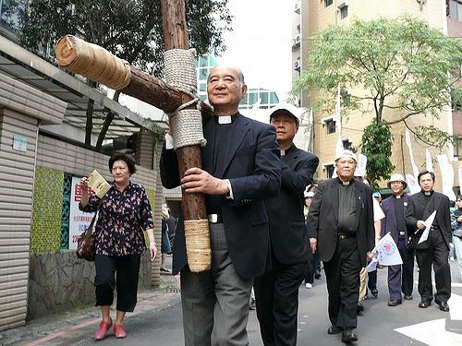
「若有人要跟從我，就當捨己，背起自己的十字架跟從我。」（馬太16：25）

Slide 9
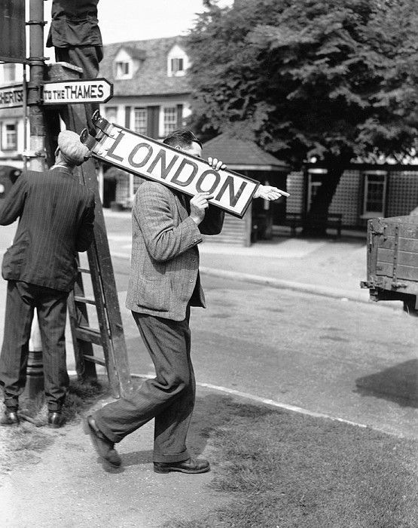
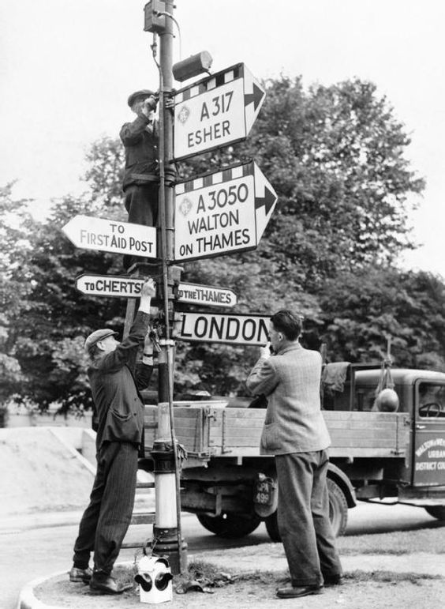
追求美善--渴慕神的話

Slide 10
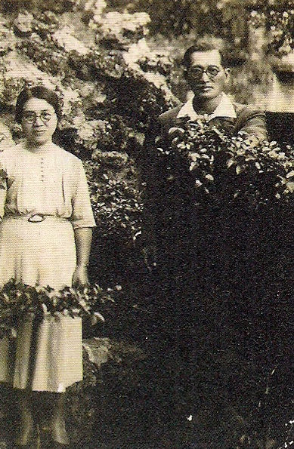
高再得醫師夫婦

Slide 11
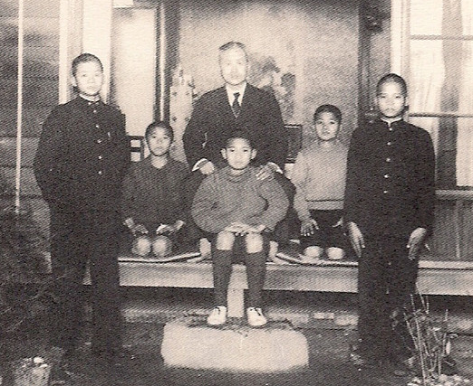
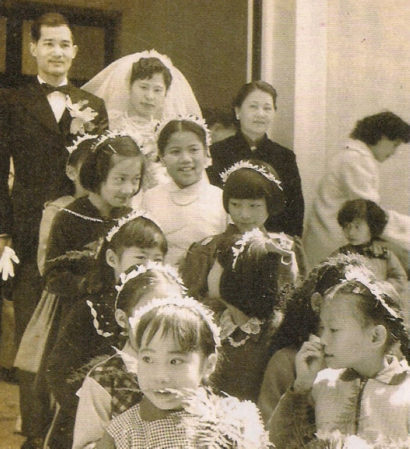
追求美善-結出生命果子

Slide 12
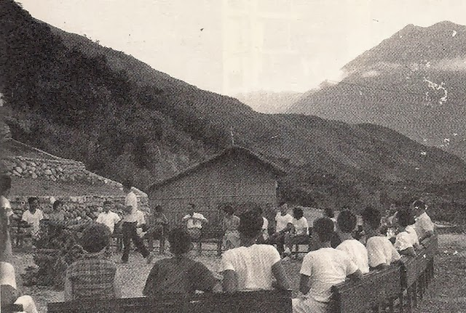
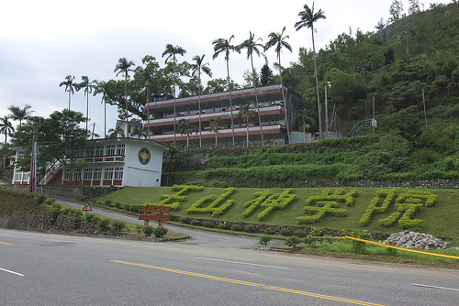
我們在天上的父神，願祢使這烏雲籠罩的荒山幽谷，變成，百花盛開的花園。
那兒有，真理的花，公義的花，聖愛的花，信仰的花，盼望的花，安慰的花，和平的花，喜樂的花，勇氣的花，勝利的花，贖罪的花，復活的花，盛開著。
願它的馨香流芳遍地，直到萬代。奉耶穌基督的名祈求，阿們！

Slide 13
在我的信仰中，我的救主耶穌基督在世時，是個「沒有枕頭地方」的人，祂背負整個人類的罪債，走完生命最後的旅程，那是一條艱辛、孤獨與背棄之路，沒有告別式，也沒有太多送行之人。作為主的門徒，在我生命終了時，我要以簡單素樸莊嚴的禮拜，來感謝我的天父，請讓我的兒女們全權處理，他們知道我所想要的！禮拜的焦點在於敬拜主，而不是對過往的人歌功頌德，也不在於排場與各界名流的演說，我願意每位參與禮拜的人，一同以心靈和誠實感謝讚美施恩的主！
本人高俊明，生於1929年6月6日，立於2015年12月11日。

Slide 14
追求美善的人，不與惡為伍；
追求美善的人，渴慕上帝話語；
追求美善的人，結出生命的果子！

